Slide 1
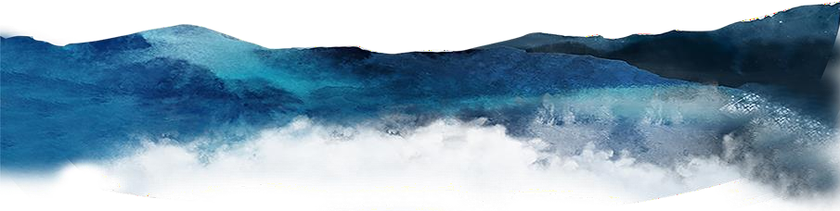
2021届高考二轮复习专题突破
水溶液中离子平衡简答题规范作答
高三化学组

Slide 2
问题思考
1、同一温度下，H₂CO₃的电离平衡常数K_{a1}＝4.4×10^{－7}，K_{a2}＝4.7×10^{－11}，有人认为K_{a1}、K_{a2}差别很大的主要原因是第一步电离产生的H＋对第二步的电离起抑制作用造成的。你认为这种观点对吗？试从影响平衡常数因素的角度阐明你的观点。
答案 这种观点不正确，电离常数与温度有关，与溶液中的H＋浓度无关。其差别大的主要原因是从HCO 负电荷上解离一个正电荷(H＋)比从中性分子(H₂CO₃)中解离一个正电荷(H＋)克服微粒之间的作用要大，即内因影响电离常数。

Slide 3
2、从定性、定量的角度解释弱电解质溶液加水稀释，平衡移动方向。
①应用平衡移动原理解释0.2 mol·L^{－1}的醋酸加水稀释平衡移动方向。
答案 稀释弱电解质溶液时，溶液总浓度减小，根据平衡移动原理，平衡向减弱这种改变的方向移动，即正向移动。

Slide 4
3、应用Q与K的关系定量分析，0.2 mol·L^{－1}的醋酸加水稀释平衡移动方向，c(H＋)减小的原因。
答案 稀释时，假设溶液的体积扩大一倍，则
此时Q＜K，故电离平衡正向移动。
移动的结果使c(CH₃COOH)减小，由于平衡常数不变，故c(H＋)和c(CH₃COO－)都必然减小。

Slide 5
4.为了证明醋酸是弱电解质，甲、乙、丙、丁四人分别选用下列试剂进行实验：0.1 mol·L^{－1}醋酸溶液、0.1 mol·L^{－1}盐酸、pH＝3的盐酸、pH＝3的醋酸、CH₃COONa晶体、NaCl晶体、CH₃COONH₄晶体、蒸馏水、锌粒、pH试纸、酚酞、NaOH溶液等。
(1)甲取出10 mL 0.1 mol·L^{－1}的醋酸溶液，用pH试纸测出其pH＝a，确定醋酸是弱电解质，则a应该满足的关系是_____，理由是______________________
________。
(2)乙分别取pH＝3的醋酸和盐酸各1 mL，分别用蒸馏水稀释到100 mL，然后用pH试纸分别测定两溶液的pH，则可认定醋酸是弱电解质，判断的依据是__________________________。
a>1
因醋酸是弱酸，不能完
全电离
盐酸的pH＝5，醋酸的pH＜5

Slide 6
(3)丙分别取pH＝3的盐酸和醋酸各10 mL，然后加入质量相同的锌粒，醋酸放出H₂的平均速率快，则认定醋酸是弱电解质，你认为这一方法正确吗？_____，请说明理由：_______________________________________________
__________________________________________。
(4)丁用CH₃COONa晶体、NaCl晶体、蒸馏水和酚酞做实验，也论证了醋酸是弱酸的事实，该同学的实验操作和现象是______________________________
_________________________________________________________________________________。
正确
由于醋酸是弱酸，随着反应的进行，醋酸不断电离，
c(H＋)变化小，产生H₂的平均速率醋酸比盐酸快
将CH₃COONa晶体、NaCl晶体分
别溶于适量水配成溶液，再分别滴入酚酞溶液，CH₃COONa溶液变浅红色，NaCl溶液不变色

Slide 7
5、K_{w}＝c(H＋)·c(OH－)中，H＋和OH－一定是由水电离出来的吗？
答案 不一定，如酸溶液中H＋由酸和水电离产生，碱溶液中OH－由碱和水电离产生，只要是水溶液必定有H＋和OH－，当溶液浓度不大时，总有K_{w}＝c(H＋)·c(OH－)。

Slide 8
6.下表是不同温度下水的离子积数据：
温度/℃ | 25 | t₁ | t₂
水的离子积常数 | 1×10^{－14} | K_{w} | 1×10^{－12}
试回答下列问题：
(1)若25＜t₁＜t₂，则K_{w} (填“＞”“＜”或“＝”)1×10^{－14}，做出此判断的理由是 。
＞
水的电离是吸热过程，升高温度，平衡向正反应方向移动，c(H＋)增
大，c(OH－)增大，K_{w}＝c(H＋)·c(OH－)，K_{w}增大
解析 水是弱电解质，存在电离平衡，电离吸热，所以温度升高，水的电离程度增大，离子积增大。

Slide 9
7、(1)酸式滴定管不能盛放碱性试剂的原因是：________________________
。
(2)碱式滴定管不能盛放强氧化性试剂的原因是：_______________________。
碱性物质易腐蚀玻璃，致使玻
璃活塞无法打开
氧化性物质易腐蚀橡胶管

Slide 10
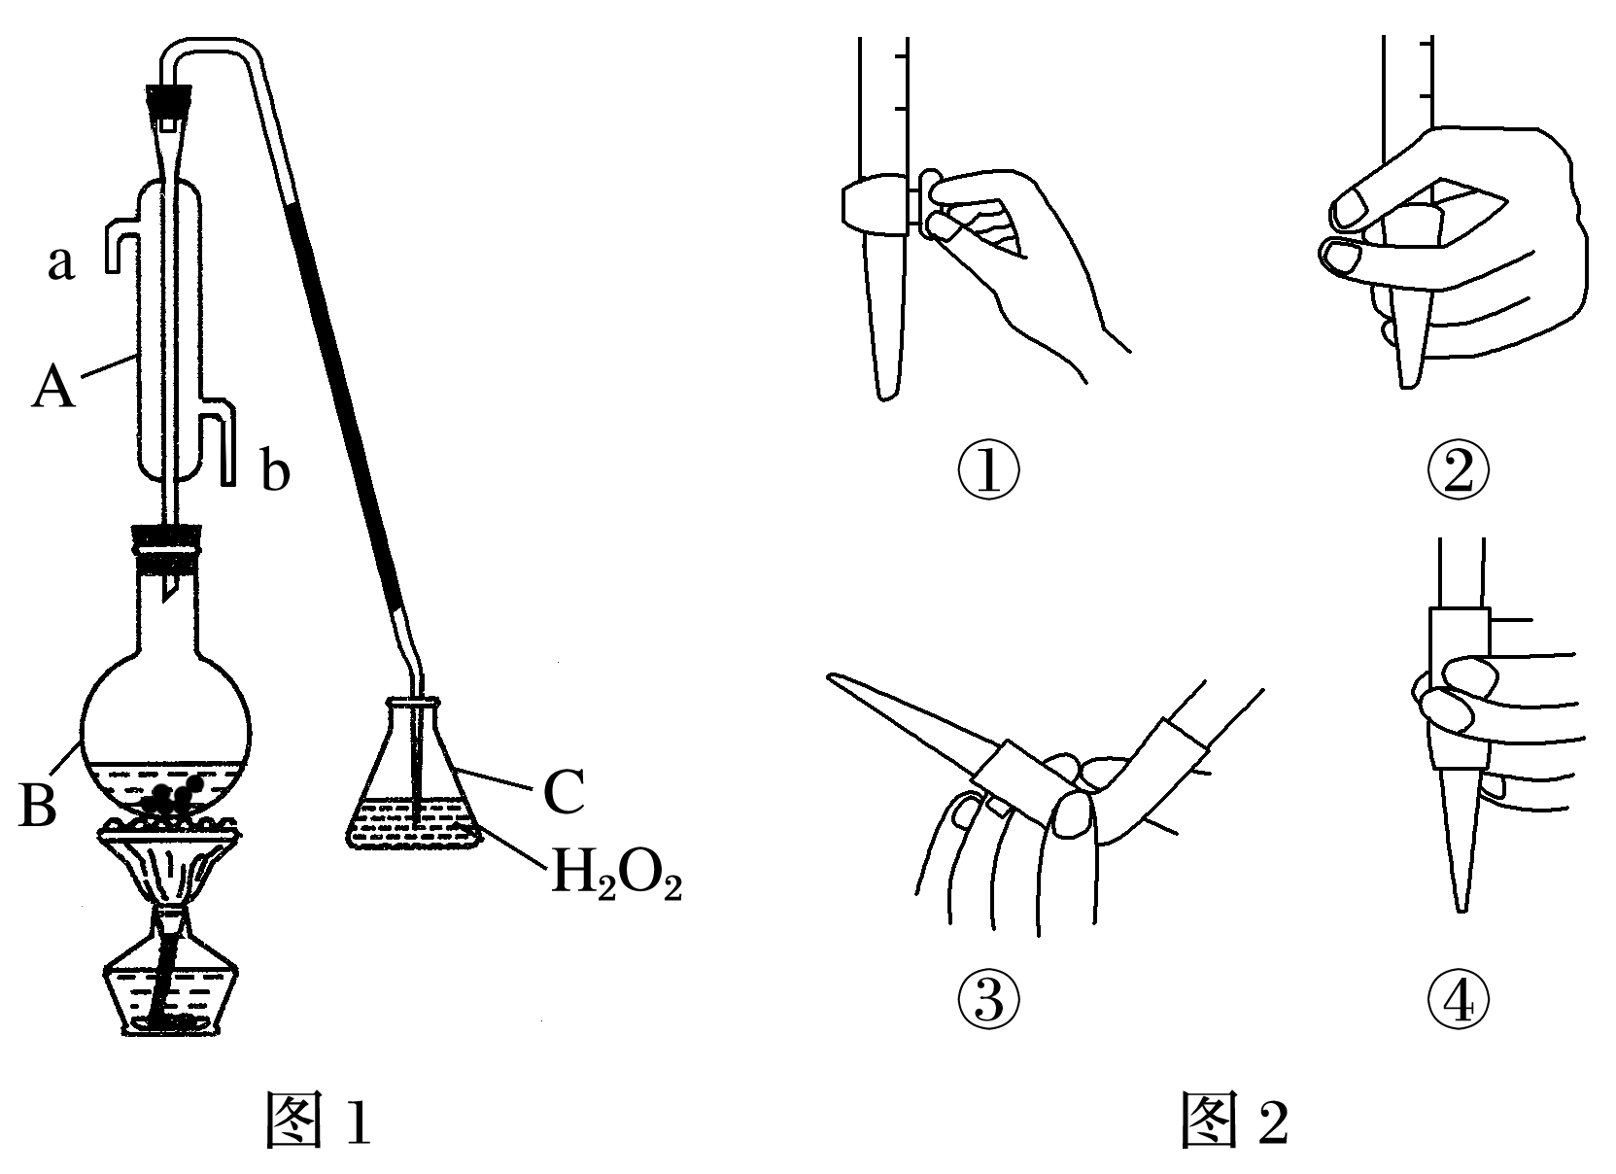
8、除去C中过量的H₂O₂，再用0.090 0 mol·L^{－1}NaOH标准溶液进行滴定，滴定前排气泡时，应选择图2中的 (填序号)；简述排气泡的操作
。
③
将胶管弯曲
使玻璃尖嘴向上倾斜，用两指捏住胶管，轻轻挤压玻璃珠的中上部，使液体从尖嘴流出

Slide 11
(3)①若滴定终点时溶液的pH＝8.8，则选择的指示剂为 ；描述达到滴定终点的现象
。
②若滴定终点时溶液的pH＝4.2，则选择的指示剂为 ；描述达到滴定终点的现象
。
酚酞
滴入最后一滴标准液，溶液由无色变为红色，且半分钟内不恢复
原色
甲基橙
当滴入最后一滴标准液，溶液由红色变为橙色，且半分钟内不恢
复原色

Slide 12
9.怎样用最简单的方法区别NaCl溶液、氯化铵溶液和碳酸钠溶液？
答案 三种溶液各取少许分别滴入紫色石蕊溶液，不变色的为NaCl溶液，变红色的为氯化铵溶液，变蓝色的为碳酸钠溶液。

Slide 13
10.解答下列问题
(1)NaHS溶液呈碱性的原因
___________________________________________________________________________________________________________________。
NaHS溶液中存在：水解HS－＋H₂O H₂S＋OH－和电离HS－ H＋＋S^{2－}两个平衡，其水解程度大于电离程度，因而溶液呈碱性
解析 pH大于7是由于酸根离子水解呈碱性，pH小于7是由于弱碱阳离子水解呈酸性。

Slide 14
(2)为探究纯碱溶液呈碱性是由CO 引起的，请你设计一个简单的实验方案：
____________________________________________________________________________________________________________________________________________________。
(3)为探究盐类水解是一个吸热过程，请用Na₂CO₃溶液和其他必要试剂，设计一个简单的实验方案：____________________________________________
_______________________________________________。
向纯碱溶液中滴入酚酞溶液，溶液显红色；若再向该溶液中滴入过量氯化钙溶液，产生白色沉淀，且溶液的红色褪去。则可以说明纯碱溶液呈碱性是由CO 引起的
取Na₂CO₃溶液，滴加酚酞溶液呈红色，然后分成两份，加热其中一份，若红色变深，则盐类水解吸热

Slide 15
11、(1)把AlCl₃溶液蒸干灼烧，最后得到的主要固体是什么？为什么？(用化学方程式表示并配以必要的文字说明)。
(2)直接蒸发CuCl₂溶液，能不能得到CuCl₂·2H₂O晶体，应如何操作？
答案 不能，应在HCl气流中加热蒸发。

Slide 16
(3)Mg可溶解在NH₄Cl溶液中的原因分析。
(4)MgO可除去MgCl₂溶液中的Fe^{3＋}，其原理是_________________________
_________________________________________________________________________________。
Fe^{3＋}＋H₂O Fe(OH)₃＋
3H＋，加入MgO，MgO和H＋反应，使c(H＋)减小，平衡右移，生成Fe(OH)₃沉淀除去

Slide 17

答题模板
利用平衡移动原理解释问题的思维模板
(1)解答此类题的思维过程
①找出存在的平衡体系(即可逆反应或可逆过程)
②找出影响平衡的条件
③判断平衡移动的方向
④分析平衡移动的结果及移动结果与所解答问题的联系
(2)答题模板
……存在……平衡，……(条件)……(变化)，使平衡向……(方向)移动，……(结论)。

Slide 18
12.(1)K₂CO₃的水溶液蒸干得到的固体物质是______，原因是_______________
_______________________________________________。
(2)KAl(SO₄)₂溶液蒸干得到的固体物质是________________，原因是_________
_________________________________________________________________________________。
(3)FeCl₂溶液蒸干灼烧得到的固体物质是______，原因是___________________
_____________________________________________________________________________________________。
K₂CO₃
尽管加热过程促
进水解，但生成的KHCO₃和KOH反应后又生成K₂CO₃
KAl(SO₄)₂·12H₂O
尽管Al^{3＋}
水解，但由于H₂SO₄为难挥发性酸，最后仍然为结晶水合物。注意温度过高，会脱去结晶水
Fe₂O₃
Fe^{2＋}水解生成Fe(OH)₂
和HCl，在加热蒸干过程中HCl挥发，Fe(OH)₂逐渐被氧化生成Fe(OH)₃，Fe(OH)₃灼烧分解生成Fe₂O₃

Slide 19
13.NH₄Al(SO₄)₂是食品加工中最为快捷的食品添加剂，用于焙烤食品；NH₄HSO₄在分析试剂、医药、电子工业中用途广泛。请回答下列问题：
(1)NH₄Al(SO₄)₂可作净水剂，其理由是_________________________________
_____________________________________________________________________________________(用必要的化学用语和相关文字说明)。
Al^{3＋}水解生成的Al(OH)₃胶体具有吸
附性，即Al^{3＋}＋3H₂O Al(OH)₃(胶体)＋3H＋，Al(OH)₃胶体吸附悬浮颗粒使其沉降从而净化水

Slide 20
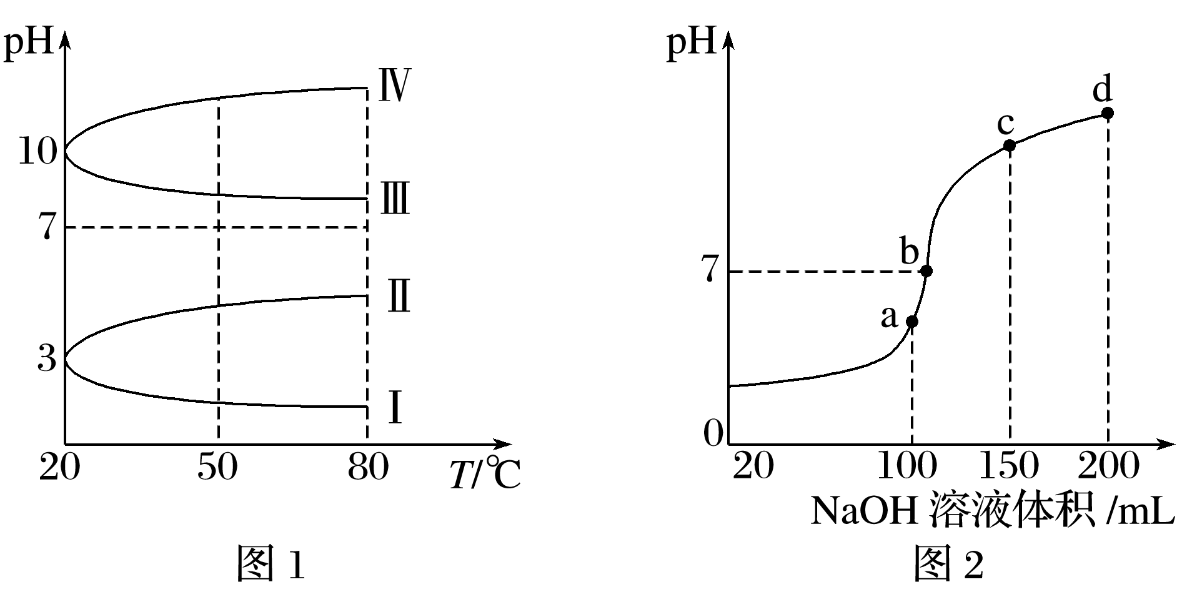
14、如图1所示是0.1 mol·L^{－1}电解质溶液的pH随温度变化的图像。
①其中符合0.1 mol·L^{－1} NH₄Al(SO₄)₂的pH随温度变化的曲线是___(填字母)，导致pH随温度变化的原因是__________________________________________
______________________。
Ⅰ
NH₄Al(SO₄)₂水解，溶液呈酸性，升高温度使其
水解程度增大，pH减小

Slide 21
15、试用平衡移动原理解释下列事实：
①已知Ba^{2＋}有毒，为什么医疗上能用BaSO₄做钡餐透视，而不能用BaCO₃做钡餐？

Slide 22
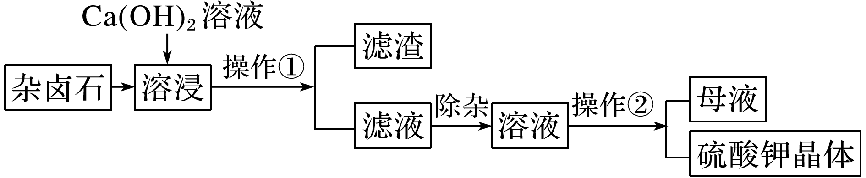
16.(2020·太原高三调研)资源综合利用既符合绿色化学理念，也是经济可持续发展的有效途径。一种难溶的废弃矿渣杂卤石，其主要成分可表示为K₂SO₄·MgSO₄·2CaSO₄·2H₂O，已知它在水溶液中存在如下平衡：
为了充分利用钾资源，一种溶浸杂卤石制备K₂SO₄的工艺流程如图所示：
(1)操作①的名称是_____。
(2)用化学平衡移动原理解释Ca(OH)₂溶液能溶解出杂卤石中K＋的原因：___________________________________________________________________________________。
过滤
Mg^{2＋}转化成Mg(OH)₂沉淀，SO 与Ca^{2＋}结合转化为CaSO₄沉淀，平衡右移，促使杂卤石溶解

Slide 23
17、已知一些银盐的颜色和K_{sp}(20 ℃)如下，测定水体中氯化物的含量，常用标准硝酸银溶液进行滴定。
化学式 | AgCl | AgBr | AgI | Ag₂S | Ag₂CrO₄
颜色 | 白色 | 浅黄色 | 黄色 | 黑色 | 红色
K_{sp} | 1.8× 10^{－10} | 5.0× 10^{－13} | 8.3× 10^{－17} | 2.0× 10^{－48} | 1.1× 10^{－12}
滴定时，你认为该滴定适宜选用的指示剂是下列中的________(填字母)。
A.KBr B.KI C.K₂S D.K₂CrO₄
达到滴定终点时的现象为____________________________________________
_________________。
D
滴入最后一滴时，混合物中出现红色浑浊(或沉淀)
且半分钟内不褪色

Slide 24
18、分别用等体积的蒸馏水和0.01 mol·L^{－1}的盐酸洗涤AgCl沉淀，用水洗涤造成的AgCl的损失大于用稀盐酸洗涤的损失量。

Slide 25
19、亚硫酸钠溶液蒸干灼烧得到的固体物质是_____，原因是______________
_____________________________________________。
将0.5 mol·L^{－1}的NaClO溶液加热蒸干灼烧最后所得的固体是______，原因是_____________________________________________________________________________________________________________________。
将KMnO₄溶液加热蒸干、灼烧最后所得的固体是_______________，原因是________________________________________________________。
Na₂SO₄
Na₂SO₃被空气
中的O₂氧化，发生反应：2Na₂SO₃＋O₂===2Na₂SO₄
NaCl
NaClO水解的化学方程式为NaClO＋H₂O NaOH＋HClO，2HClO 2HCl＋O₂↑，HCl＋NaOH===NaCl＋H₂O，故最终得到NaCl
K₂MnO₄、MnO₂
KMnO₄加热时发生反应：2KMnO₄
K₂MnO₄＋MnO₂＋O₂↑

Slide 26
20.在80 ℃时，纯水的pH小于7，为什么？
答案 室温时，纯水中的c(H＋)＝c(OH－)＝10^{－7} mol·L^{－1}，又因水的电离(H₂O H＋＋OH－)是吸热过程，故温度升高到80 ℃，电离程度增大，致使c(H＋)＝c(OH－)>10^{－7} mol·L^{－1}，即pH＜7。
21.甲、乙两瓶氨水的浓度分别为1 mol·L^{－1}和0.1 mol·L^{－1}，则甲、乙两瓶氨水中c(OH－)之比______(填“大于”“等于”或“小于”)10。请说明理由。
答案 甲瓶氨水的浓度是乙瓶氨水的浓度的10倍，故甲瓶氨水的电离程度比乙瓶氨水的电离程度小，所以甲、乙两瓶氨水中c(OH－)之比小于10。
小于

Slide 27
22.利用浓氨水分解制备NH₃，应加入NaOH固体，试用化学平衡原理分析NaOH的作用。

Slide 28
23.为了除去氨氮废水中的NH ，得到低浓度的氨氮废水，采取以下措施：加入NaOH溶液，调节pH至9后，升温至30 ℃，通空气将氨赶出并回收。
(1)用离子方程式表示加NaOH溶液的作用： 。
(2)用化学平衡原理解释通空气的目的： 。
24.为了获得更多的Cl₂，电解饱和食盐水要用盐酸控制阳极区溶液的pH在2～3，用化学平衡移动原理解释盐酸的作用： 。
废水中的NH₃被空气带走，使NH₃·
H₂O NH₃＋H₂O的平衡向正反应方向移动，利于除氨
由于阳极上生成氯气，而氯气可溶于
水，并发生下列反应Cl₂＋H₂O HCl＋HClO，根据平衡移动原理可知增大盐酸的浓度可使平衡向逆反应方向移动，减少氯气在水中的溶解，有利于氯气的逸出

Slide 29
25.(1)若在空气中加热MgCl₂·6H₂O，生成的是Mg(OH)Cl或MgO，写出相应反应的化学方程式： ，___________
或 。
(2)在干燥的HCl气流中加热MgCl₂·6H₂O时，能得到无水MgCl₂，其原因是
。
(3)铈(Ce)是地壳中含量最高的稀土元素。在加热条件下CeCl₃易发生水解，无水CeCl₃可用加热CeCl₃·6H₂O和NH₄Cl固体混合物的方法来制备。其中NH₄Cl的作用是 。
MgCl₂·6H₂O
在干燥的HCl气流中，抑制了MgCl₂的水解，且带走MgCl₂·6H₂O受热产生的水蒸气，故能得到无水MgCl₂
分解出HCl气体，抑制CeCl₃水解

Slide 30
26.用沉淀溶解平衡解答下列问题。
(1)Mg(OH)₂沉淀中混有的Ca(OH)₂应怎样除去？写出实验步骤。
答案 加入MgCl₂溶液，充分搅拌，过滤，沉淀用水洗涤。
(2)Ba^{2＋}有很强的毒性，胃酸酸性很强(pH约为1)，医学上进行消化系统的X射线透视时，服用大量BaSO₄仍然是安全的，其原因是：________________
___________________________________________________________________________。
对于沉淀溶解平
衡：BaSO₄(s)
衡不移动

Slide 31
(3)有一种工艺流程通过将AgCl沉淀溶于NH₃的水溶液，从含金、银、铜的金属废料中来提取银。已知在溶解后的溶液中测出含有[Ag(NH₃)₂]＋，试从沉淀溶解平衡移动的角度解释AgCl沉淀溶解的原因：_____________________
_________________________________________________________________________________________________________________________________________。
AgCl固体在溶液中存在
沉淀溶解平衡AgCl(s)
Ag＋(aq)＋Cl－(aq)，由于Ag＋和NH₃·H₂O结合成
[Ag(NH₃)₂]＋使Ag＋浓度降低，导致AgCl的沉淀溶解平衡向着溶解的方向移动

Slide 32
(4)几种离子完全沉淀的pH
物质(25 ℃) | Fe(OH)₂ | Cu(OH)₂ | Fe(OH)₃
完全沉淀时的pH范围 | ≥9.6 | ≥6.4 | ≥3
滴加H₂O₂，将Fe^{2＋}完全转化为Fe^{3＋}
除去CuSO₄酸性溶液中的FeSO₄，方法是：_____________________________
________________________________________________。
后，慢慢加入CuO[或Cu₂(OH)₂CO₃]，调至pH>3，过滤

Slide 33
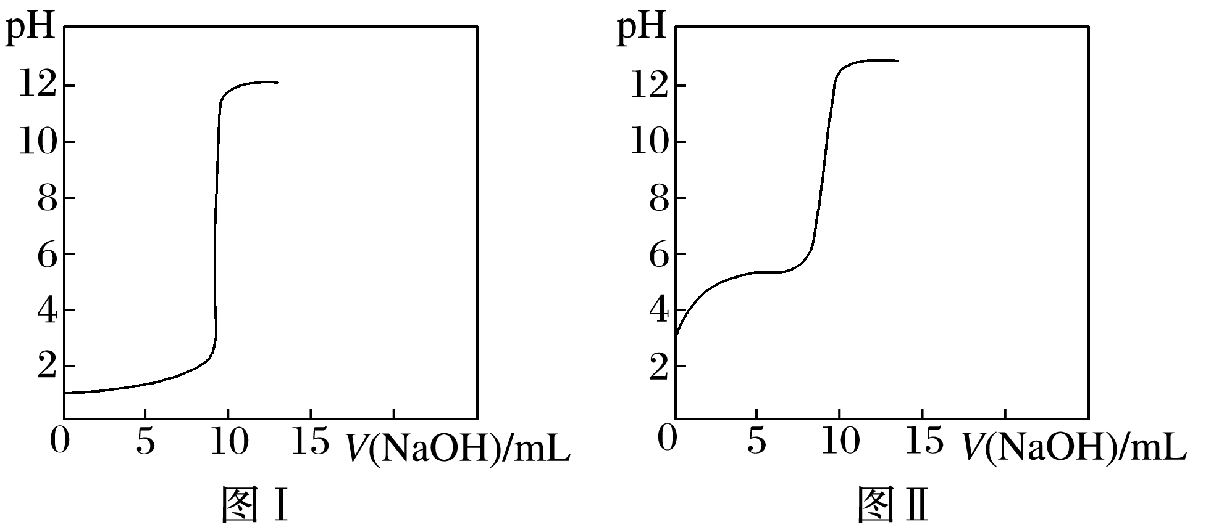
27.用0.1 mol·L^{－1}的NaOH溶液分别滴定体积均为10 mL 0.1 mol·L^{－1}的HCl溶液、0.1 mol·L^{－1}的CH₃COOH溶液，所得pH变化曲线如下：
CH₃COOH为弱
图___是NaOH滴定CH₃COOH的pH变化曲线，判断的理由是______________
________________________________________。
Ⅱ
电解质，0.1 mol·L^{－1}的CH₃COOH的pH大于1

Slide 34
28.常考滴定终点的判断方法
(1)用氧化还原滴定法测定TiO₂的质量分数：一定条件下，将TiO₂溶解并还原为Ti^{3＋}，再用KSCN溶液作指示剂，用NH₄Fe(SO₄)₂标准溶液滴定Ti^{3＋}至全部生成Ti^{4＋}，滴定Ti^{3＋}时发生反应的离子方程式为________________________，达到滴定终点时的现象是____________________________________________
___________。
(2)用标准酸性KMnO₄溶液测定某补血口服液中Fe^{2＋}的含量时，酸性KMnO₄溶液应放在_____滴定管中，判断滴定终点的方法：_____________________
_____________________________________。
Ti^{3＋}＋Fe^{3＋}===Ti^{4＋}＋Fe^{2＋}
当滴入最后一滴标准液，溶液变成红色，且半分
钟内不褪色
酸式
滴入最后一滴酸性KMnO₄
溶液，溶液呈浅红色，且半分钟内不褪色

Slide 35
(3)测定维生素C(C₆H₈O₆)含量的方法：向其溶液中加入过量的碘水，发生反应：C₆H₈O₆＋I₂―→C₆H₆O₆＋2HI，然后用已知浓度的Na₂S₂O₃滴定过量的碘，发生反应：(I₂＋2S₂O ===S₄O ＋2I－)，可选用_________作指示剂，滴定终点的现象是__________________________________________________。
(4)已知：Ag＋＋SCN－===AgSCN↓(白色)。实验室可通过如下过程测定所制硝酸银样品的纯度(杂质不参与反应)。
①称取2.000 g制备的硝酸银样品，加水溶解，定容到100 mL。溶液配制过程中所用的玻璃仪器除烧杯、玻璃棒外还有_______________________。
淀粉溶液
滴入最后一滴Na₂S₂O₃溶液，蓝色褪去，且半分钟不恢复
100 mL容量瓶、胶头滴管

